Slide 1

YUDHA ALIF A. S.KOM, M.KOM

Slide 2
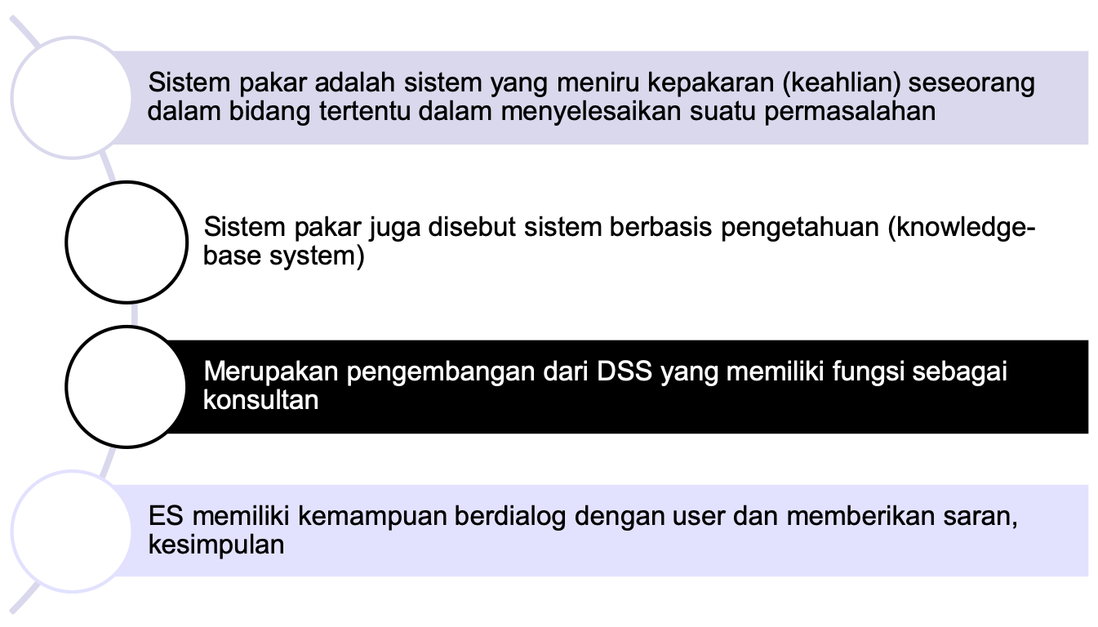
Definisi

Slide 3
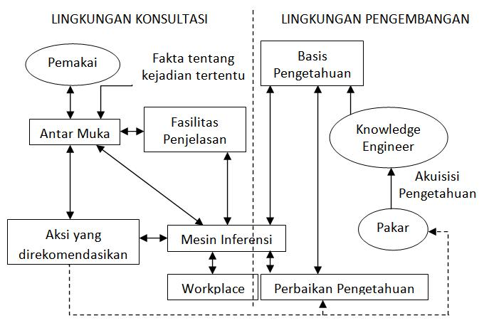
ARSITEKTUR STRUKTUR SISTEM PAKAR (Turban,1995)

Slide 4
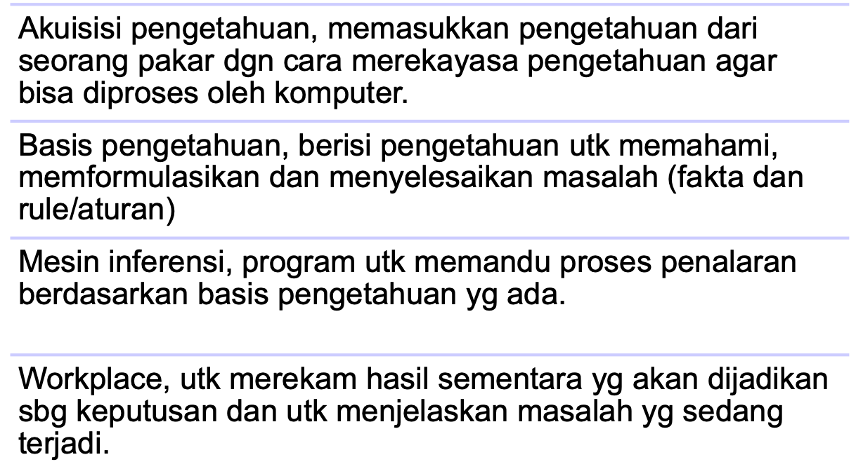
ARSITEKTUR STRUKTUR SISTEM PAKAR (Turban,1995)

Slide 5
PERBANDINGAN ANTARA PAKAR dengan SISTEM PAKAR
FAKTOR | PAKAR | SISTEM PAKAR
Time availability | Hari Kerja | Setiap Saat
Geografis | Lokal/tertentu | Dimana saja
Keamanan | Tidak tergantikan | Dapat diganti
Perishable/dapat habis | Ya | Tidak
Performansi | Variable | Konsisten
Kecepatan | Variable | Konsisten
Biaya | Tinggi | Terjangkau

Slide 6
Keuntungan Sistem Pakar Kusumadewi,2003
Memungkinkan orang awam bisa mengerjakan pekerjaan para ahli.
Bisa melakukan proses berulang secara otomatis
Menyimpan pengetahuan dan keahlian para pakar
Meningkatkan output dan produktivitas
Meningkatkan kualitas
Mampu mengambil dan melestarikan keahlian para pakar

Slide 7
Kelemahan Sistem Pakar
Tidak dapat menangani pengetahuan yang tidak konsisten
Sistem Pakar tidak dapat menerapkan penilaian dan intuisi
Untuk membuat sistem pakar yang berkualitas tinggi sangat sulit dan butuh biaya yang besar untuk pengembangan dan pemeliharaannya.
Sistem pakar tidak 100% benar dan menguntungkan sehingga perlu selalu diuji ulang secara teliti sebelum digunakan.
Dalam hal ini, peran manusia tetaplah menjadi FAKTOR
yang DOMINAN.

Slide 8



CONTOH
XSEL :bertindak sebagai asisten penjual
MYCIN : di bidang kedokteran

Slide 9
CONTOH (contd.)
SP : Apakah buah berbentuk bulat ?
U :Ya
SP : Apakah buah berwarna hijau ketika muda dan kuning ketika sudah tua ?
U : Tidak
SP :Apakah buah berwarna hijau ketika muda dan merah ketika sudah tua ?
U : Ya

Slide 10

CONTOH (contd.)
SP : Apakah berbatang?
U :Ya
SP : Menurut pengetahuan yang saya miliki APEL memenuhi kriteria yang anda sebutkan
Which one’s the computer?

Slide 11
Contoh
Diketahui sistem pakar dengan aturan-aturan sbb :
  R1 : IF suku bunga turun THEN harga obligasi naik
  R2 : IF suku bunga naik THEN harga obligasi turun
  R3 : IF suku bunga tidak berubah THEN harga obligasi tidak berubah
  R4 : IF dolar naik THEN suku bunga turun
  R5 : IF dolar turun THEN suku bunga naik
  R6 : IF harga obligasi turun THEN beli obligasi
Apabila diketahui bahwa dolar turun, maka untuk memutuskan apakah akan membeli obligasi atau tidak dapat ditunjukkan sbb:

Slide 12
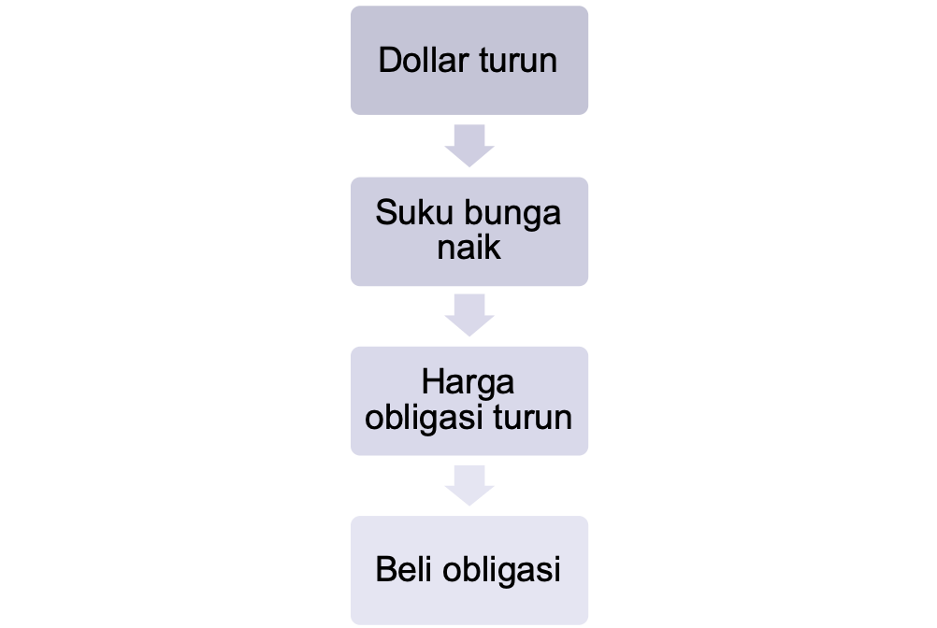
Forward Chaining
Dari fakta dolar turun, berdasarkan aturan 5 diperoleh konklusi suku bunga naik. Dari aturan 2, suku bunga naik menyebabkan harga obligasi turun. Dengan aturan 6, jika harga obligasi turun maka kesimpulan yang diambil adalah membeli obligasi.

Slide 13
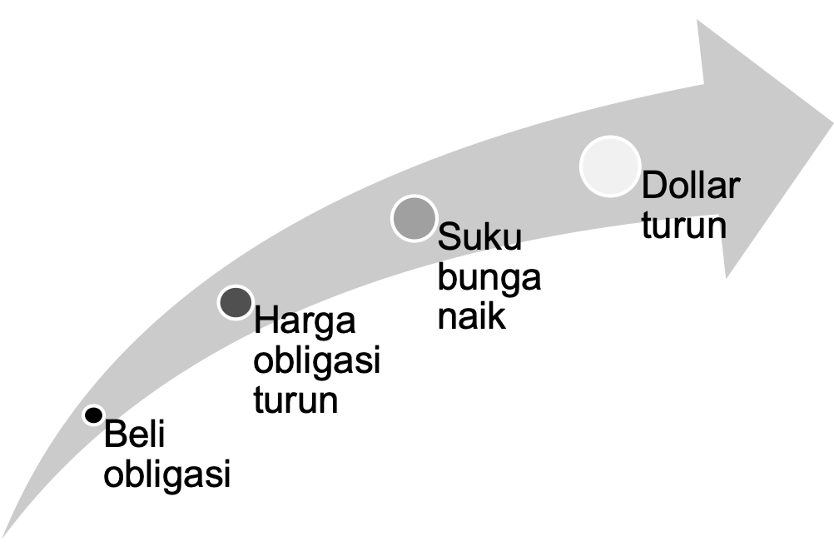
Backward Chaining
Berangkat dari solusi yaitu membeli obligasi dengan menggunakan aturan 6 diperoleh anteseden harga obligasi turun. Dari aturan 2 akan dibuktikan harga obligas turun bernilai benar jika suku bunga naik bernilai benar. Dari aturan 5 suku bunga naik memang bernilai benar karena diketahui fakta dollar turun.

Slide 14
Big Issue
Is the route optimum? Are all likely users connected? What are the possible routes?
Growth of traffic: To what extent does development of railway depends on development of port, new town, airport, industrial area and agricultural area?
Competition: To what extent would development of an improved road would eliminate the need for railway?
Engineering problems: How much electricity is needed for electrical train?
Supply problem: Where will supply of equipment and constructors sought from?
Operational problem: With inadequate supply of local skilled workers where will operating team be obtained from? Will foreign operating contactors be used?
Time Scale: When to start the project and when it will be finished?
Cost: What will the total cost of project be?
Infrastructure: Will services available include: telephone, fire, water, radio communication, hospitals, hotels and housing?

Slide 15
Tugas
Cari contoh penerapan sistem pakar
Jelaskan tentang metode yang digunakan dlm sistem pakar tersebut.
Dikumpulkan dlm bentuk softcopy.

